Slide 1

주제분야 데이터베이스 조사
오픈사이언스
학번: 2025910129
이름: 임재형

Slide 2


Contents
선정 배경
데이터베이스 소개
자료 검색 방법
소감 및 관련 사항
참고 자료 및 정보원

Slide 3
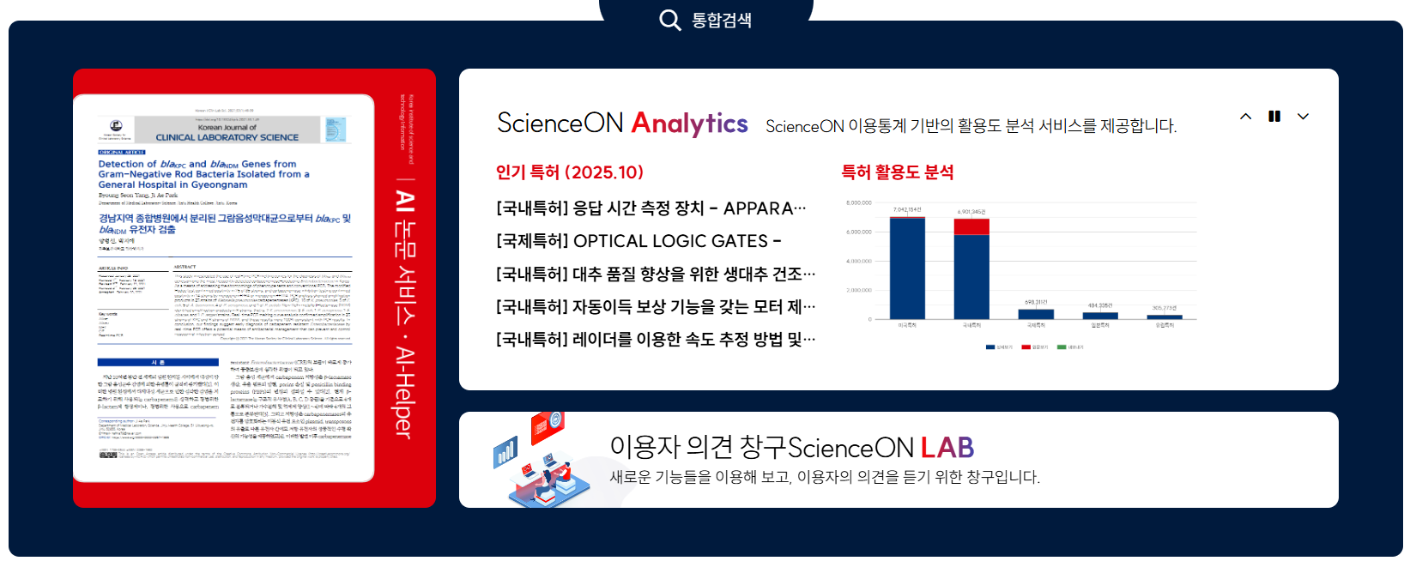
선정 배경
데이터베이스 선정 배경
가. ‘오픈사이언스’ 목적에 충실한가
나. ‘과학’ 기초 지식이 없는 검색자의 쉬운 접근
다. 국가 기관 운영 데이터베이스(공신력)
라. ‘과학’ 관련 최신 트렌드 반영 여부
마. 개인정보 보호 신뢰(수상 사이트)
바. AI 서비스 가능

Slide 4

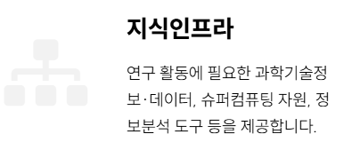
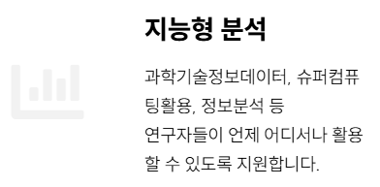
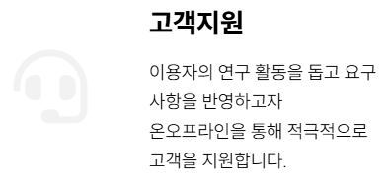
데이터베이스 소개
1. 운영 주체, 명칭 및 목적
가. 한국과학기술정보연구원(KISTI)의 비영리 과학 기술 정보 포털 사이언스 온
https://scienceon.kisti.re.kr/
나. 연구자 포함 국민 누구나 과학 지식의 열람 및 활용 가능한 서비스 제공
2. 개요
가. 지식 인프라, 지능형 분석(논문 분석 및 요약-AI 활용), 고객 지원 3개 주제 구성
나. 메인 검색 창 최신 트렌드 반영된 태그 검색어 제공
- 논문, 특허, 보고서, 동향, 연구자, 기관 등 수요자 입장의 데이터베이스
다. 금주의 과학기술뉴스(한국/미국/영국/중국)배치로 트렌드, 흥미 유발(주차별 업데이트)
라. 1차로 전반적 인프라 검색 분석 고객 지원 순으로 활용도 제고
지식 인프라
지능형 분석
고객 지원

Slide 5
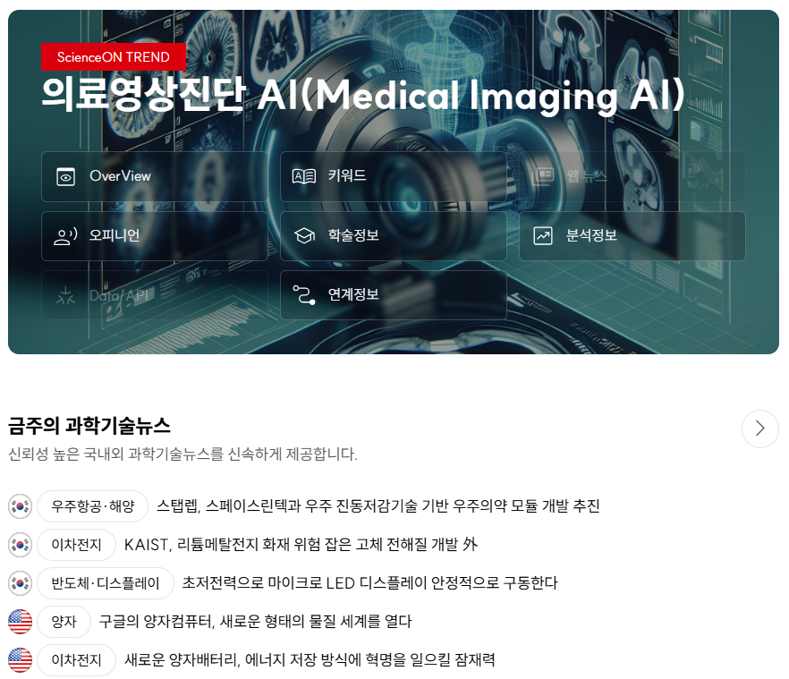
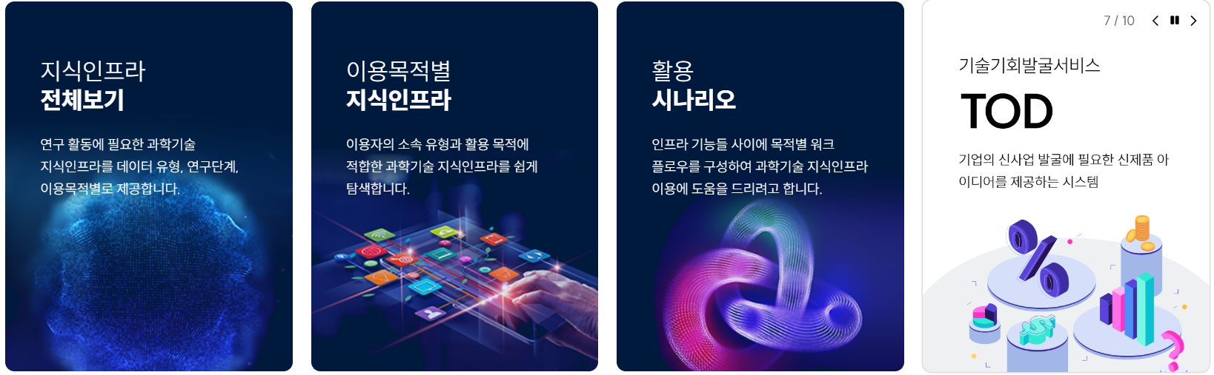
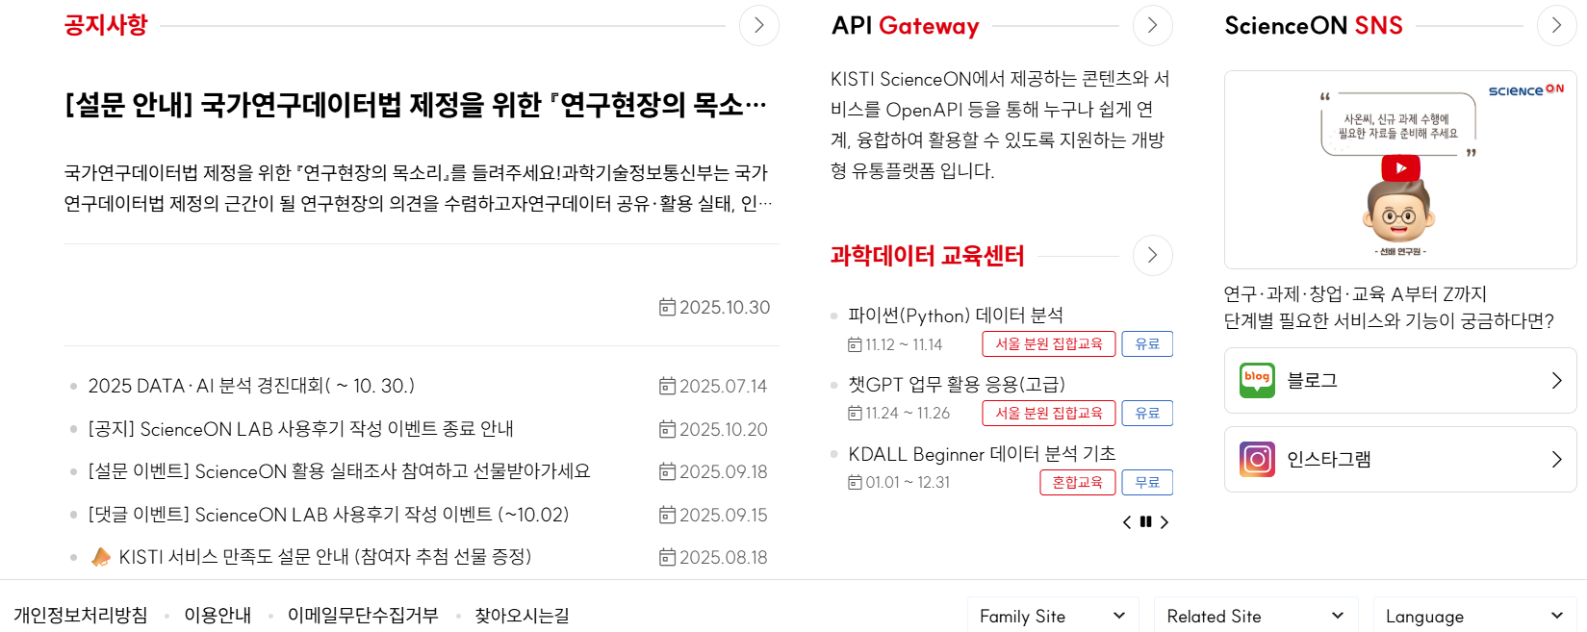
데이터베이스 소개
3. 메인 화면 구성: 가독성 좋은 이미지로 수요자 입장의 접근성 용이
가. Science ON TREND: 의료영상진단 AI, 딥러닝, 진단보조, 의료기술 등 트렌드 반영
나. 주요 국가별 과학기술뉴스 제공 및 이용자 의견 창구 개설
다. SNS 홍보, 설문 및 댓글 이벤트 공지로 흥미 유발 및 관련 사이트(국가/언어별)제공

Slide 6
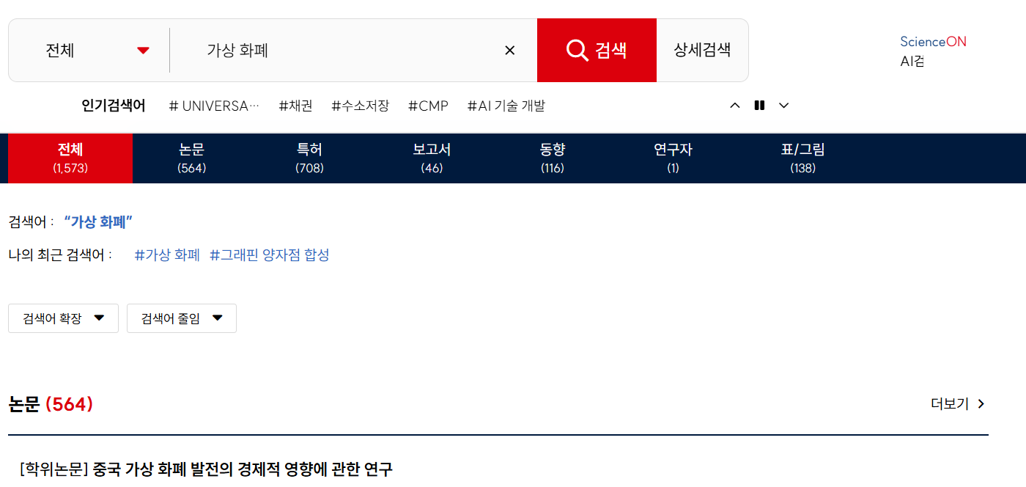
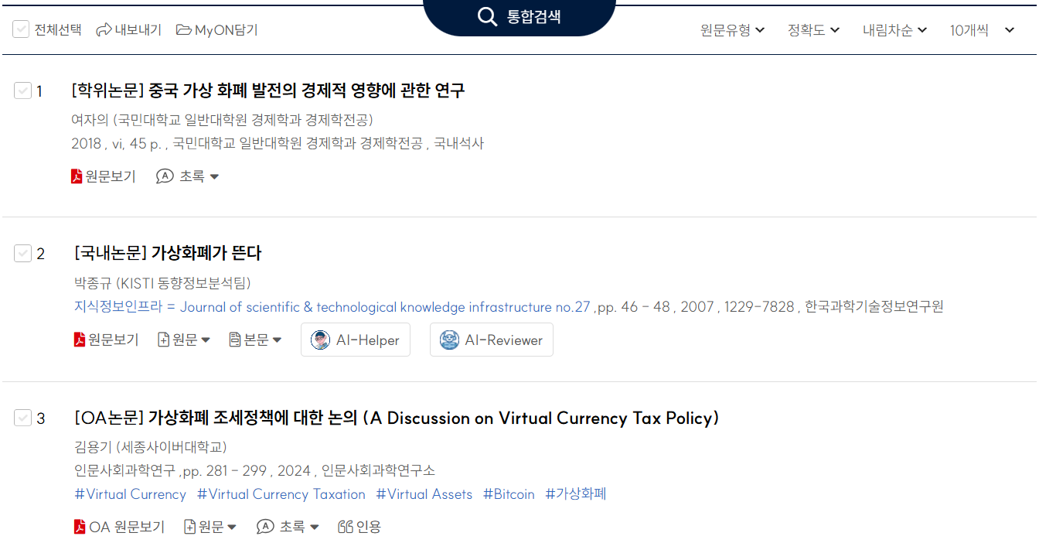
자료 검색 방법
1. 통합 검색(1차 검색-’논문’ 항목 기준)
가. 전반적인 인프라, 기초 지식 관점의 통합 검색 결과 1차 제공
나. 상세 검색 클릭 시 필터링, 세분화 된 검색 서비스 제공으로 논문 및 저널 등 추가 확인 가능
다. 검색어 확장 및 검색어 줄임으로 세분화 가능
예시) 검색 내용: ‘가상 화폐’ 입력 시 논문(564개), 특허(708개), 보고서(46개), 동향(116개)
연구자(1명), 표/그림(138개)도출 및 더 보기 항목 생성
논문의 경우 PDF 형식의 원문 보기 가능
*통합 검색 시 1차 도출 화면(논문)
*논문 통합 검색 후 더 보기 항목 클릭 시 도출 화면

Slide 7

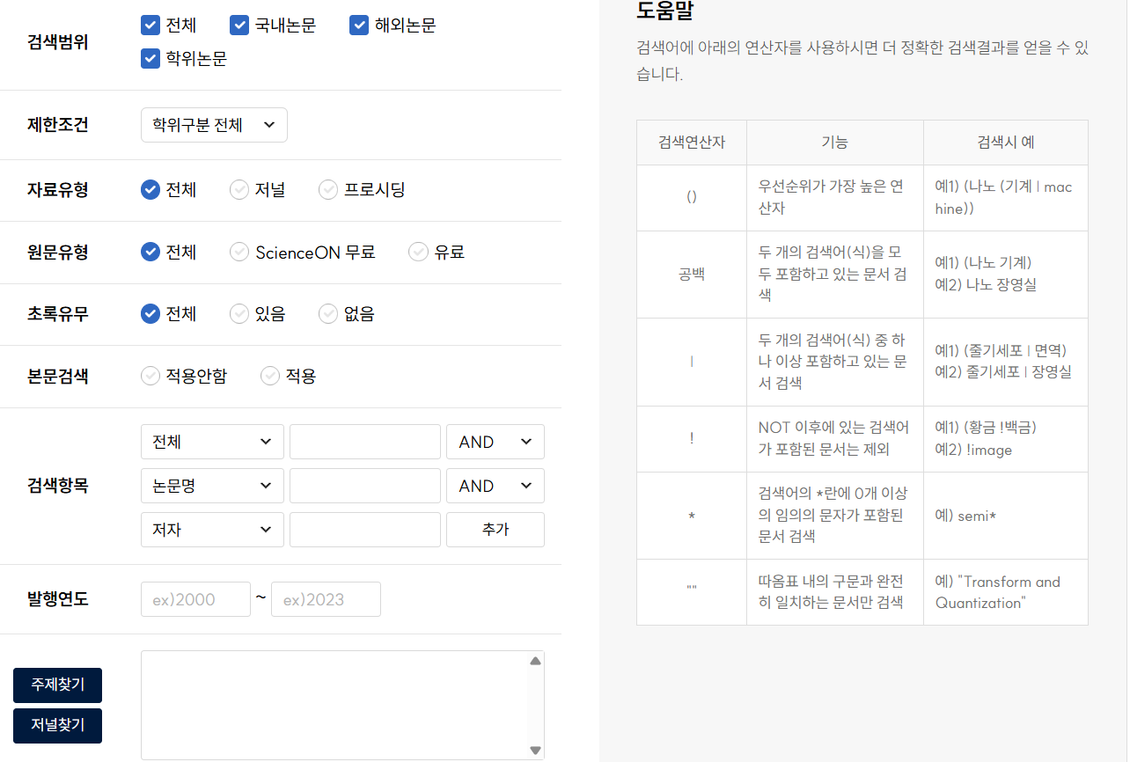
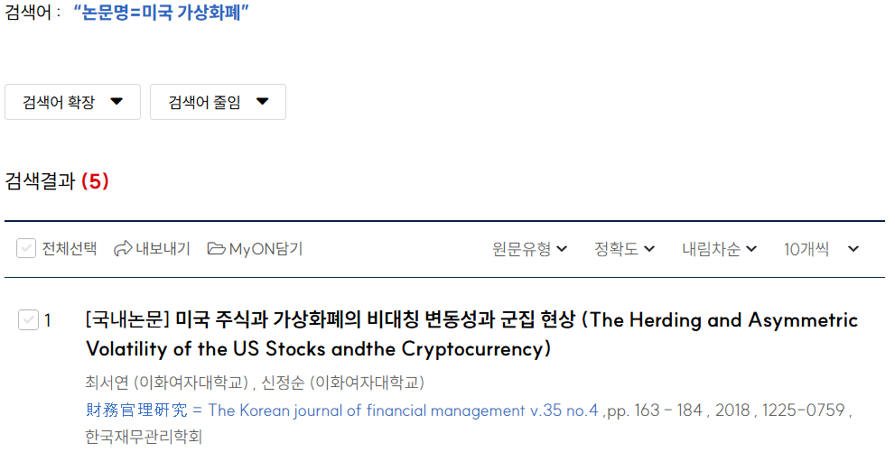
자료 검색 방법
2. 통합 검색 후 2차 검색(상세 검색 - ‘논문’ 항목 기준 검색 결과)
가. 국내, 해외, 학위논문 상세 검색 가능
나. 원문 유형에 따라 사이언스 온 무료 자료, 유료 자료 제공 및 초록 유무 검색
다. 논문 제목, 저자, 발행 연도 입력 가능/도움말에 검색 연산자 및 예시 제공하여 정확도 증대
라. 특허, 보고서, 동향 및 표/그림의 경우 국가별 구분, 보고서 관리 기관 등 검색 세분화
2차 상세 검색어
‘미국 가상화폐’ 입력 결과
저널,주제,저자명,언어,
연도,발행국가 에 따른
5개 논문 도출

Slide 8

소감 및 관련 사항
내용: 과학 문외한 입장에서 기초 정보 및 2차 정보 입수에 편리하며 접근성 양호
가. 회원 가입을 진행하지 않아도 검색 결과를 열람 가능
나. 별도의 추가 프로그램 설치 필요 없이 바로 원문 열람 가능
다. 관심 분야(예시-가상 화폐와 관련된 미국 포함 주요국의 인프라 및 시장 동향)에 대한
기초 정보, 메인 화면의 뉴스, 트렌드 등 전반적인 내용에 대한 파악, 접근이 쉬움
라. ‘오픈 사이언스’ 목적 및 가치에 알맞은 데이터베이스
- 과학 비 전공자, 연구 참여자, 기업 소속의 정보 조사원, 교사, 사서 등
어느 누가 접근해도 특별한 제약 없이 이용 가능한 데이터 베이스
마. 개인정보보호 1년 단위 관리, 인증 보유하여 신뢰도 높음
바. AI 서비스 제공으로 논문 요약이 가능하며 사용을 위해서는
회원 가입이 필요하여 록인 효과 추구
- 전문가가 아닌 이상 큰 필요는 없어 보여 불편함 존재

Slide 9
참고 자료 및 정보원
내용: 구글 크롬, 사이언스 온 홈페이지 활용
가. 1차로 검색 엔진 구글 크롬 활용하여 검색어 ‘오픈사이언스’ 입력
- 검색 결과에 KISTI(한국과학기술정보원)및 유네스코 관련 검색 결과 도출
나. 2차로 과학 관련 주제에 상대적으로 쉬워 보이는 ‘유네스코 오픈사이언스’ 재 검색
- 검색 결과에 사이언스 온 도출되어 사이트 방문 후 조사함
다. 최종: 사이언스 온 홈페이지 내 검색 내용 캡처 및 활용함
https://scienceon.kisti.re.kr/
라. 메인 정보 요약: 구글 AI 모드 활용
- 한국과학기술정보연구원(KISTI)에서 운영하는 과학기술 지식 인프라 통합 서비스 플랫폼
- 연구자 및 국민 누구나 과학 기술 정보와 연구 데이터를 활용할 수 있도록 지원하며,
연구 개발(R&D)활동의 전 주기를 돕는 것을 목표
- 주요 기능 및 서비스: 통합 검색, AI 서비스, 연구 데이터 및 인프라 제공, 맞춤형 정보 제공
- 연구자들이 개별 사이트를 일일이 찾아야 했던 불편함을 해소하고, 필요한 모든 과학
기술 관련 인프라를 통합적으로 제공하여 연구 효율성을 극대화 기여

